Slide 1


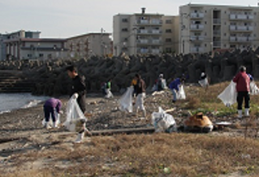
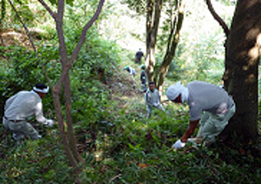
今計画期間の目標
別紙２
■海域環境保全、資源管理、食育推進等の取組みに対する支援
＜目 標＞
より効果的な公益目的事業の実施
①採択事業の選定件数（2026年度：15件）
・引き続き公益目的事業への助成を行い、大阪湾の水産資源の保護培養や環境保全並びに府民の
健康増進のための魚食普及の促進などに寄与する。
・事業採択にあたっては、事業の効果、先進性・独自性、継続性、実績等を鑑み、SDGｓの実現や海
域環境の保全、水産資源の維持増大等の推進に寄与するものを積極的に選定する。
13
【海岸清掃】
【森づくり活動】
【資源管理】
【魚食普及】

Slide 2
進捗管理
・毎年度、理事会及び評議員会に取組み状況を報告し、計画の達成
状況について評価する。
・ 計画期間の３年目に予定している見直しに向け、他団体の助成金
活用や運用方法の見直し等、新たな財源確保の方策を検討する。
15

